Slide 1
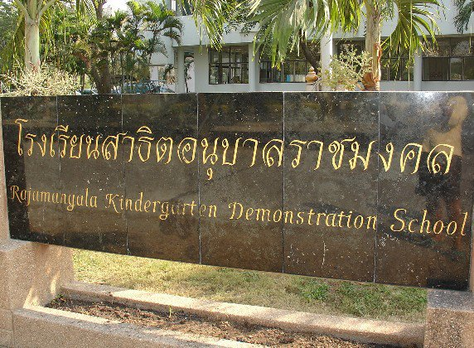

Slide 2
ที่ปรึกษากลุ่ม ผศ.ปรานี พรรณวิเชียร

Slide 3
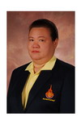
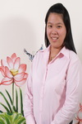
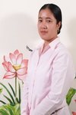
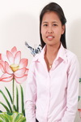
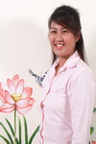
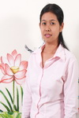
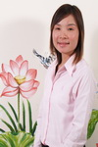
ประธานกลุ่ม ผู้ช่วยศาสตราจารย์วิสิฏฐ์ศรี ตังครโยธิน เลขานุการ อาจารย์ศรีแพร จันทราภิรมย์ note อาจารย์จิตตนันท์ เจียมสุชน สมาชิก ครูบี, ครูนก,ครูแอม,ครูหญิง,ครูยุ,ครูกอล์ฟ

Slide 4
การนำเสนอหัวข้อ
การสร้างคุณธรรม จริยธรรมในเด็กปฐมวัย❶
เทคนิคการสอนเด็กปฐมวัย ❺
การพัฒนาครูผู้สอนในเด็กปฐมวัย ❷

Slide 5
เทคนิคการสอนเด็กปฐมวัย
การใช้สื่อ ของจริง และของจำลอง
การใช้ CD-ROM/ VCD ตามหน่วยการเรียนรู้
เทคนิคการสอน
- การใช้เพลง
- คำคล้องจอง
- การใช้เสียงดัง- เบา
- การใช้นิทาน
การใช้สื่อการสอนที่หลากหลาย เช่น กิจกรรมศิลปะสร้างสรรค์
ฝึกเด็กให้มีความอิสระและมีจินตนาการ
จัดการอบรม ศึกษาดูงาน พัฒนาครูในเรื่องของการพัฒนาสื่อการ
สอน

Slide 6
HOW TO

Slide 7
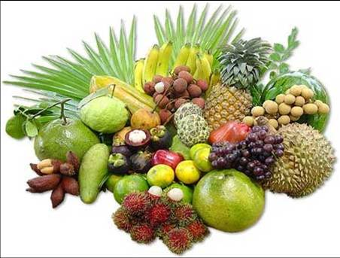
ประเภทของสื่อการสอน
❶การใช้สื่อการสอนประเภทของจริง
ตัวอย่าง “หน่วยการเรียนรู้ เรื่องผลไม้”
- จัดเตรียมสื่อของจริง และหน่วยการเรียนรู้ให้สอดคล้อง ในแต่ละ
ระดับชั้นเรียน โดยเปิดโอกาสให้เด็กได้มีส่วนร่วมในการจัดเตรียม
สื่อการเรียนการสอน
- ครูแนะนำผลไม้ และให้เด็กได้สังเกต และสัมผัส ลักษณะของผลไม้
- ครูให้เด็กร่วมกันปฏิบัติกิจกรรม การแยกประเภทของผลไม้ เช่น
สีของผลไม้
- ครูและเด็กร่วมกันสนทนาและแสดงความคิดเห็น และร่วมกันสรุป
กิจกรรมตามหน่วยการเรียนรู้

Slide 8
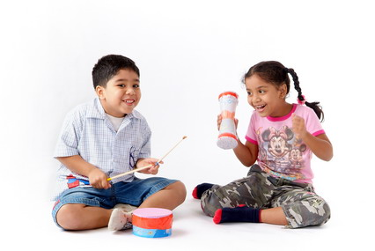
❷วิธีการสอน
ตัวอย่าง “การใช้เพลงประกอบการสอน”
- ครูจัดเตรียมชาร์ทเพลงประกอบการสอนให้มีรูปแบบ
ที่หลากหลายและสอดคล้องกับหน่วยการเรียนรู้
- ครูร้องเพลงให้เด็กฟัง 1 รอบ
- ครูให้เด็กท่องเนื้อหาเพลงร่วมกัน 1 รอบ
- ครูและเด็กร้องเพลงร่วมกัน
- เด็กร้องเพลงร่วมกันและแสดงท่าทางประกอบเพลง

Slide 9
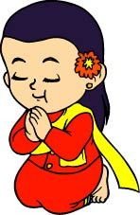
ขอบพระคุณค่ะ

